Slide 1

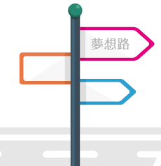
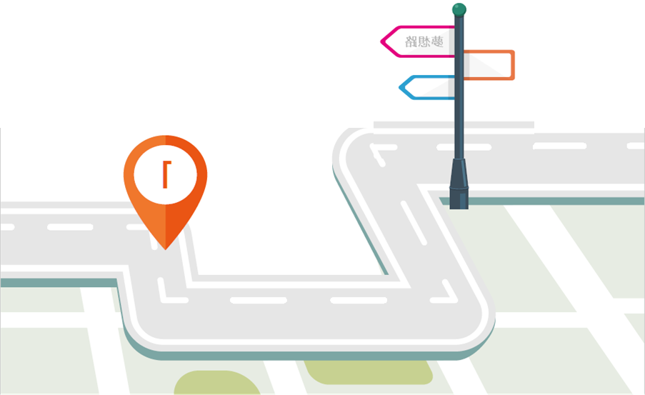
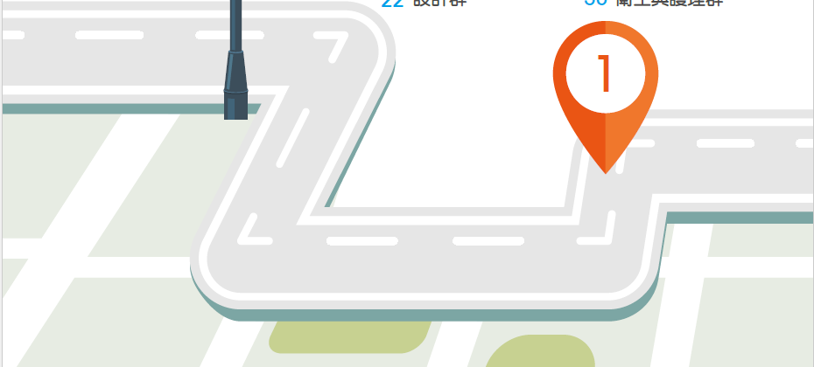


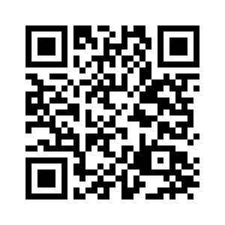
伍、115學年度北區五專聯合免試入學
報名作業流程說明
主講人：聯合會試務處
115年4月

Slide 2


簡報大綱
(壹)、五專聯合免試入學 4
(貳)、北區五專聯合免試入學預定招生名額 11
(参)、北區五專聯合免試入學招生重要日程 13
(肆)、招生資訊-簡章查詢與下載 16
(伍)、國中學校協助事項 17
(陸)、報名作業 18
(柒)、成績採計與計算 29
(捌)、分發比序原則 39
(玖)、現場登記分發作業 47
(拾)、註冊及放棄 53
(拾壹)、報名表件填寫範例 54
2

Slide 3
115學年度重要注意事項
特種身分生-繳交文件
原住民生，報名身分欄位勾選:
原住民生（持有原住民文化及語言能力證明）者，須檢附原住民族語認證影印本。
委員會逕向內政部戶役政系統查證免試生是否具有原住民身分
2.身心障礙生，報名時應檢附本人之身心障礙證明影印本或由各級主管機關特殊教育學生鑑定及就學輔導會鑑定為身心障礙之證明文件（須為國民中學教育階段所核發之證明文件）。

Slide 4

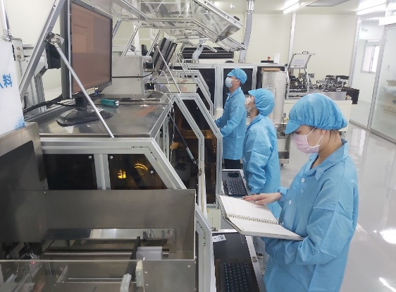
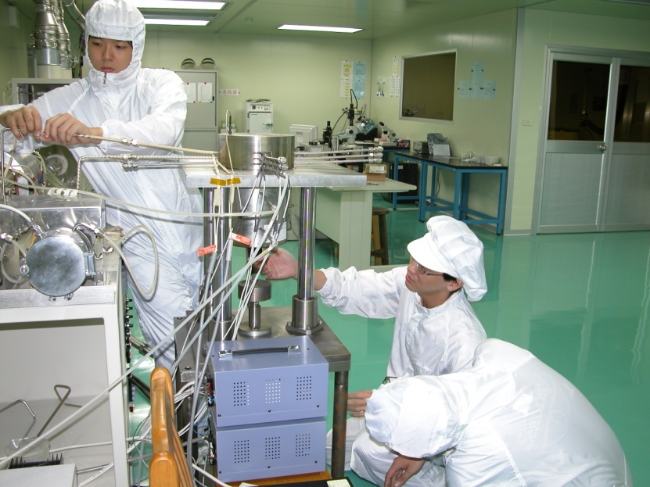
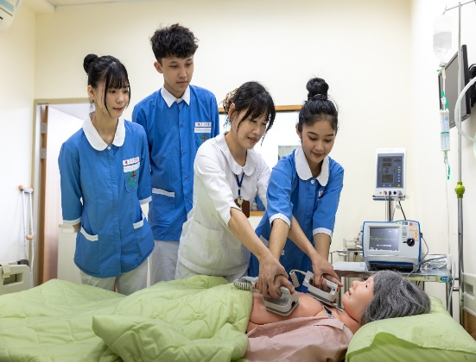

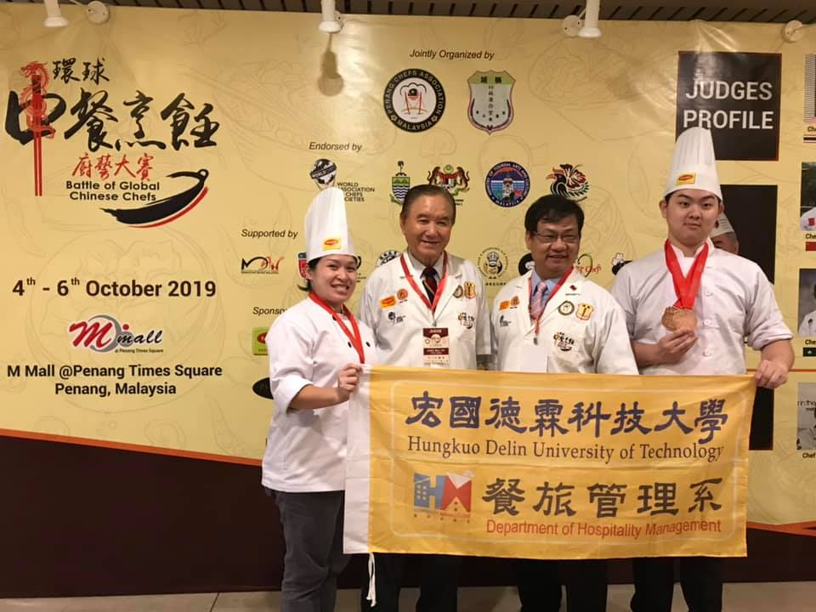
(壹)、五專聯合免試入學 (1/7)
五專教學特色
教學資源
同科技校院
人力需求觀點：中階人力需求增加
教育投資觀點：五年一貫完整課程
學生家長觀點：升學與就業兩相宜
五專前三年~免學費優惠
享有大學師資與教學設備
4

Slide 5




(壹) 、五專聯合免試入學 (2/7)
二技
公職考試
插大(轉四技)
醫療機構
報考研究所
公民營企業
出國留學
自行創業
五 專 畢 業 生 進 路
5

Slide 6


(壹) 、五專聯合免試入學 (3/7)
五專招生名額
107學年度起不再併入高中職就學區
1
115學年度五專
免試入學
招生
115學年度五專優先免試入學
招生名額佔五專入學管道無上限
平均為69%以上
2
五專完全免試入學招生名額
五專優先免試入學招生名額
未招滿則回流至
五專聯合免試入學
3
6

Slide 7

(壹) 、五專聯合免試入學 (4/7)
115學年度全國三區五專聯合免試入學招生學校共40所
預定招收一般生588名、長期探親子女0名、特種身分生200名
南區五專 18校
•一般生 210名
•大陸長探生 0名
•特種生 99名
臺北市、新北市、基隆市
桃園市、新竹縣(市)、
宜蘭縣(市)、花蓮縣(市) 、
連江縣
7

Slide 8

(壹) 、五專聯合免試入學 (5/7)
115.1.15
購買或網路下載五專聯合免試入學招生簡章
115.6.18
公告實際
招生名額
通訊、網路報名 115.6.18~6.25
各區限擇一所五專招生學校提出申請
115.7.3
五專招生學校寄發現場登記分發報到通知單
未達參加現場登記分發標準
No
115.7.3 第一次公告
現場登記分發報到名單、登記時間及地點
可參加
免試續招
115.7.13後
115.7.7 第二次公告
現場登記分發報到名單、登記時間及地點
115.7.8 現場登記分發
免試生依通知單之指定時間、地點參加現場登記分發報到
分發結果
未獲錄取
No
8

Slide 9
(壹) 、五專聯合免試入學 (6/7)
各五專學校自定「登記分發人數倍率（至多3倍）」，為該校通知參加現場登記分發免試生人數。
(各校通知登記分發人數之倍率~請參考簡章第23-39頁)
現場登記分發作業方式
依免試生「比序總積分」與「同分比序項目順序」進行比序取得「免試生分發順位」
免試生依「聯合免試入學成績暨現場登記分發報到通知單」所列分發梯次、時間、地點至報名學校參加現場登記分發。免試生依分發順位選擇科別，以撕榜方式完成分發報到。
9

Slide 10


(壹) 、五專聯合免試入學 (7/7)
第一階段
一般生
(含大陸長期探親子女)
第二階段
特種生
依一般生
分發順位進場撕榜
依特種身分生
分發順位進場撕榜
撕榜後完成
一般生名額
錄取與報到
撕榜後完成
特種身分生名額
錄取與報到

Slide 11
(貳) 、北區五專聯合免試入學預定招生名額（１/2）
校代碼 | 招生學校 | 科組 | 一般生 | 大陸長探生 | 特種生 | 校代碼 | 招生學校 | 科組 | 一般生 | 大陸長探生 | 特種生
104 | 國立臺北科技大學 | 1 | 6 | 0 | 0 | 415 | 黎明技術學院 | 2 | 9 | 0 | 0
114 | 國立臺北商業大學 | 7 | 28 | 0 | 0 | 417 | 德育護理健康學院 | 3 | 32 | 0 | 24
206 | 龍華科技大學 | 4 | 18 | 0 | 0 | 602 | 馬偕醫護管理專科學校 | 8 | 23 | 0 | 18
229 | 中華科技大學 | 3 | 12 | 0 | 0 | 606 | 耕莘健康管理專科學校 | 6 | 24 | 0 | 0
239 | 臺北城市科技大學 | 4 | 20 | 0 | 0 | 611 | 聖母醫護管理專科學校 | 5 | 7 | 0 | 0
245 | 致理科技大學 | 6 | 12 | 0 | 5 | 612 | 新生醫護管理專科學校 | 7 | 7 | 0 | 0
246 | 宏國德霖科技大學 | 6 | 6 | 0 | 0 | 822 | 慈濟大學 | 1 | 5 | 0 | 4
249 | 台北海洋科技大學 | 3 | 13 | 0 | 0 | 832 | 康寧大學 | 7 | 22 | 0 | 50
※115年6月18日(星期四)10：00 公告實際招生名額(含回流名額)

Slide 12


(貳) 、北區五專聯合免試入學預定招生名額（2/2）
        16所招生學校
        73個科（組）
        345個招生名額
        （一般生244 、大陸長期探親子女0 、特種生101 ）
        ※ 特種生：原住民、身障生、政府派外人員子女、境外科技人才子女、蒙藏生、僑生、退伍軍人

Slide 13
(參)、北區五專聯合免試入學招生重要日程（1/3）
簡章公告
報名階段
現場登記分發
115/1/15
招生簡章現場購買
16所招生學校
（北區五專招生網站查詢）
招生簡章網路下載
https://www.jctv.ntut.edu.tw/enter5/
國中集體通訊/個別網路
115/6/18~6/25 15:00止
個別通訊
115/6/18~6/25
115/7/8
現場登記分發地點請參考招生簡章(第IV~VI頁)
錄取放棄申請截止
115/7/13 12:00 止
❶
❷
❸
❹
❺
❻
❼
參加宣導說明會
報名資料準備
成績公告與複查
辦理6場次說明會
115/4/13~4/24
積分證明單輔助列印系
統開放
115/4/13~ 8/28
報名系統練習版開放
115/5/11~ 6/12
寄送分發通知單
115/7/3
複查成績
115/7/7 12:00前
（詳見招生簡章第ɪ頁）
13

Slide 14
(參) 、北區五專聯合免試入學招生重要日程（2/3）
項次 | 日 期 | 項 目
1 | 115年1月15日（四）起 | 簡章、報名表公告暨下載
2 | 五專聯免集體報名網站【練習版】開放 115年５月11日（一）至 6 月12日（五）止 | 國中集體報名練習版網址：https://junior.nutc.edu.tw/testregis/
3 | 國中集體通訊與個別網路報名： 115年6月18日（四）10:00 至 6月25日（四）15:00 前 完成繳費及報名資料輸入。 | 報名資料請於115年6月25日（星期四）前寄至 106344臺北市大安區忠孝東路三段1號國立臺北科技大學億光大樓5樓（115學年度北區五專聯合免試入學招生委員會收） 國中集體報名網址：https://junior.nutc.edu.tw/U5_1/ 個別網路報名網址：https://junior.nutc.edu.tw/U5_3/
5 | 115年6月18日（四）10:00 | 公告實際招生名額（含回流名額）
６ | 115年6月25日（四）10:00起至 115年6月29日（一）12:00止 | 開放免試生查詢是否完成報名手續，每日12:00及16:00更新資料。 查詢網址：https://www.jctv.ntut.edu.tw/enter5/

Slide 15
(參)、北區五專聯合免試入學招生重要日程（3/3）
項次 | 日 期 | 項 目
7 | 第一次公告現場登記分發名單 115年7月3日（星期五）17:00前 | 第一次公告參加現場登記分發名單、時間及地點。 （各招生學校網站）
8 | 115年7月6日（星期一）17:00前 | 免試生若未收到「聯合免試入學成績暨現場登記分發報到通知單」請向各招生學校查詢及補發。（招生學校聯絡資訊請參閱簡章第IV~ⅤI頁）
9 | 受理免試生成績複查 115年7月7日（星期二）9:00~12:00 | 複查成績申請書傳真至招生學校並以電話確認。 （聯絡資訊請參閱簡章第IV~ⅤI頁或北區五專招生網站）
10 | 第二次公告現場登記分發名單 115年7月7日（星期二）17:00前 | 第二次公告參加現場登記分發名單、時間、地點及實際招生名額。 （各招生學校網站）
11 | 現場登記分發 115年7月8日（星期三） | ※免試生應攜帶聯合免試入學成績暨現場登記分發報到通知單、身分證明文件正本及學歷（力）證件正本等資料，至各招生學校辦理現場登記分發報到，時間及地點以現場登記分發通知為準。
12 | 錄取生放棄錄取資格截止 115年7月13日（星期一）12:00止 | 填寫招生簡章第89頁「錄取生放棄錄取資格聲明書」，傳真至錄取學校辦理。

Slide 16

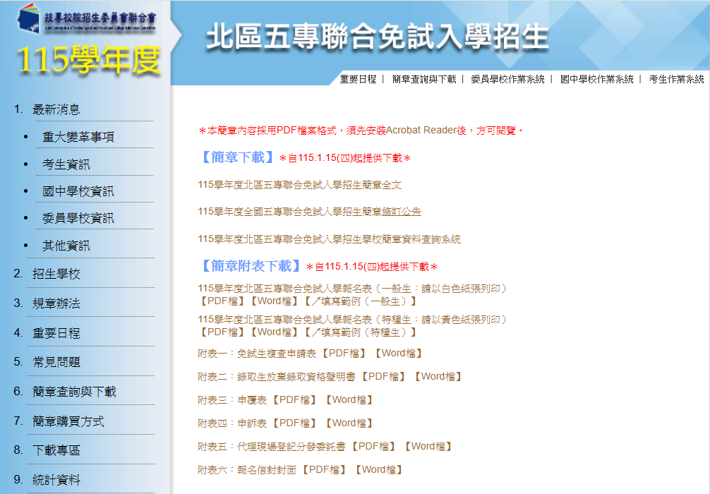
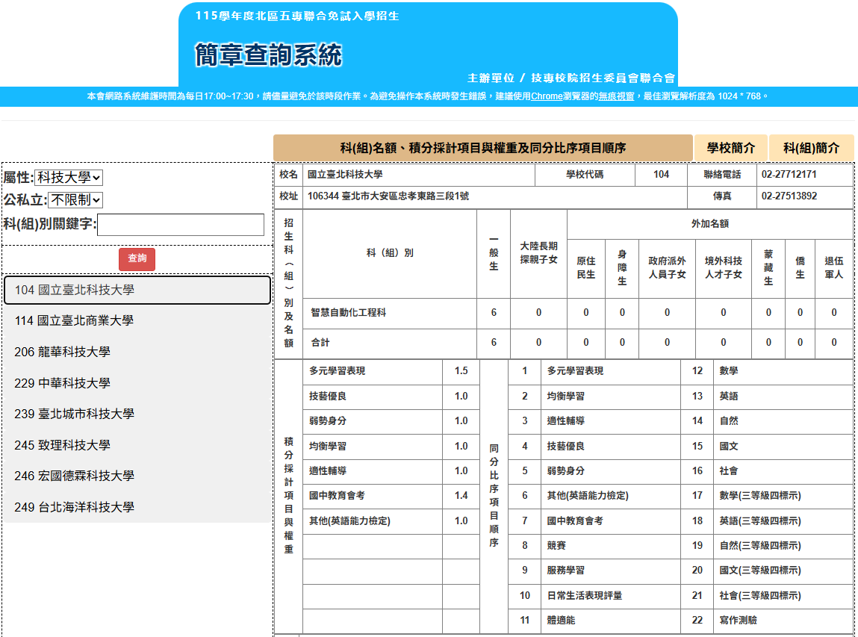
(肆) 、招生資訊－簡章查詢與下載
115學年度五專聯合免試入學報名資訊及下載招生簡章
  北區五專聯合免試入學招生網站https://www.jctv.ntut.edu.tw/enter5/
115學年度北區五專聯合免試入學招生簡章查詢系統
https://ent04.jctv.ntut.edu.tw/enter5LRuleReport

Slide 17
(伍) 、國中學校協助事項
列印「115學年度五專入學專用聯合免試入學比序項目積分證明單」並蓋學校戳章。
認定比序項目「競賽」及「服務學習」（含校外服務時數）積分。
具弱勢身分免試生須檢附身分證明文件，報名時一併提出，並檢查證件是否在有效期內。
確認報名表使用正確（特種生要使用特種身分生專用報名表，勿使用非本學年度招生報名表）。
確認報名表招生學校名稱及代碼是否一致。
確認115年度國中教育會考准考證號碼是否有填寫且正確無誤。
確認報名表「免試生」及「家長(監護人)」是否皆已簽名。
製作免試生報名資料檔上傳至五專聯合免試入學國中集體報名系統。
學校上傳報名資料電子檔與書面資料須一致。
列印繳款通知單並完成繳費，繳費證明文件影印隨報名資料寄送本會。
非常重要
提醒：免試生身分證統一編號(居留證/入出境證)，請填寫報考國中教育會考時所填寫之證號
Notes:
Hji

Slide 18

(陸)、報名作業－報名資格（1/11）
免試生可於北、中、南三區各擇一學校報名
❶國民中學
應屆畢業生
❷國民中學
非應屆畢業生
❸同等學力者
報名資格 -
一般生及
大陸長期探親子女
（白色報名表）
特種身分生
（黃色報名表）
★若經本會審查不符
特種身分生資格，
將改為一般生身分
報名身分 -
否
★須為國民中學教育階段所核發之證明文件
是
★通過原住民文化及語言能力認證者，請於報名表報名身分欄位勾選原住民生（持有原住民文化及語言能力證明）者，須檢附原住民族語認證影印本。
須檢附身分證明文件影本
(詳閱簡章)
原住民生
身障生
政府派外人員 子女
境外科技人才子女
蒙藏生
僑
生
退伍軍人
★具多重特種身分之免試生，應選定一種特種身分報名，且報名後不得更換報名身分。

Slide 19
(陸) 、報名作業－大陸長期探親子女報名資格（2/11）
大陸地區人民來臺居留符合「大陸地區人民進入臺灣地區許可辦法」第24條規定，且具有就讀五專學校需求者，可以「大陸長期探親子女」身分報名五專聯合免試入學招生，報名須檢附下列資格審查文件，可透過「網路報名或通訊報名」的 方式。
流程
①大陸公證處
②大陸海峽交流基金會
③臺灣教育局
  1) 一般生報名表（並在大陸長期探親子女處勾選）。
  2) 免試生居留證或入出境許可證影印本。
  3) 來臺未滿1年者須中央衛生主管機關指定醫院出具之健康檢查合格證明。
  4) 學歷證明文件及成績單（持大陸地區學歷證明文件者，須依照大陸地區學歷採認辦法申
  請學歷採認）。
  5) 免試生之父或母之臺灣地區入出境許可證影印本或居留證影印本。
  6) 國中學校出具「115學年度五專入學專用聯合免試入學比序項目積分證明單」正本。

Slide 20
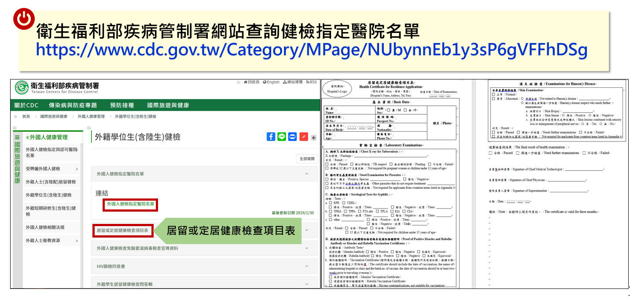
(陸) 、報名作業－大陸長期探親子女報名資格（3/11）

Slide 21
(陸) 、報名作業－報名方式（4/11）
報名資格 報名辦法 | 國中應屆畢業生 | 非應屆畢業生 | 同等學力者
網路 通訊 | 國中集體通訊報名 115/6/18（四）～6/25（四） | 個別網路、通訊報名 115/6/18（四）～6/25（四）
報名 文件 | 由就讀國中出具「115學年度五專 聯合免試入學專用比序項目積分 證明單」正本 免出具學歷證明文件 (除大陸長期探親子女須檢附外) | 出具國中畢業證書或學力證明文件 向原就讀國中申請「115學年度 五專聯合免試入學專用比序項目 積分證明單」正本 自備積分採計項目證明文件
備註：參考招生簡章參、報名辦法（第2-8頁）

Slide 22



(陸) 、報名作業－報名方式（5/11）
Step 1 選擇報名方式
Step 2 上傳報名資料
Step 3 彙整報名資料
Step 4 送出
集體通訊報名
彙整報名表與報名系統列印之表單
表一、報名人數統計表。
(含黏貼繳費證明影印本)
表二、集體通訊報名繳費清單。
表三、集體通訊免收報名費名冊
表四、報名學生名冊。
表五、集體通訊報名學生
比序項目積分列表。
表六、報名資料袋封面。
請依報名學校分別裝袋依各招生學校分類（每校一袋），置於報名之學生報名表首頁分別夾妥。
表七、報名招生學校資料檢核表。
報名資料上傳網址
國中集體報名系統https://junior.nutc.edu.tw/U5_1/
郵寄
115年6月18日（四）
10:00至
115年6月25日（四）
15:00前
完成學生報名資料上傳
115/6/25前
郵戳為憑
以國內快捷郵件或限時掛號郵戳為憑
通訊報名郵寄地址：
106344臺北市大安區忠孝東路三段1號
國立臺北科技大學億光大樓5樓
115學年度北區五專聯合免試入學招生委員會

Slide 23
(陸) 、報名作業－報名費繳交說明（6/11）
各繳費身分報名費
國中學校自留作業費
實繳報名費
一般生
（特殊境遇家庭）
檢附在報名期間內
有效之「特殊境遇家庭子女身分認定證明文件」
300元/人
中低收入戶
120元/人
檢附報名期間內有效之「中低收入戶證明文件」
免試生報名作業費
50元/人 X 報名人數
（依報名免試生人數計算）
國中集體報名費
-
＝
低收入戶
0元/人
檢附報名期間內有效之「低收入戶證明文件」
失業戶子女
0元/人
檢附報名期間內有效之「直系血親尊親屬支領失業給付證明文件」
國中學校老師集體報名系統上傳報名資料後，可於系統下載「報名資料確認單」，確認報名人數及繳費金額後，再點選報名資料確認。
（報名費減免方式請參照招生簡章第6頁）

Slide 24

(陸) 、報名作業-集體報名應繳報名資料（7/11）
完成學生報名檔案上傳國中集體報名系統後，列印報名表件
表一、報名人數統計表。(繳費證明影本黏貼於此表)
表二、集體通訊報名繳費清單。
表三、集體通訊免收報名費名冊。
表四、報名學生名冊。（依招生學校排列）
表五、集體通訊報名學生比序項目積分列表。
表六、報名資料袋封面。（每招生學校一張）
學生報名表依學校分類，放入大信封袋內（每校一袋）
「報名資料袋封面」黏貼於信封上或夾於報名表首頁做為封面以辦識。
表七、報名招生學校資料檢核表。

Slide 25

(陸) 、報名作業-集體報名應繳報名資料（8/11）
學生報名表件彙整順序
Step 1 依免試生報名學校分類，依報名學校代碼由小至大排序。
Step 2 依國中集體報名系統列印之「報名學生名冊」（表四）
順序排序學生報名表。
    先依序抽離「特種生」報名表 黃色報名表排放
    再排放「一般生」報名表 白色報名表
Step 3 由集體報名系統列印出之「報名資料袋封面」
（表六，每招生學校一張）置於第一份報名表前做為封面。
報名表件彙整，請參照手冊第12頁「國中集體報名作業要點」五、報名表件彙整。

Slide 26

(陸) 、報名作業-集體報名應繳報名資料（9/11）
寄出報名表前檢查項目
1. 列印繳款通知單並完成繳費，繳費證明文件影印隨報名資料寄送本會。
2. 報名身分類別（一般生及大陸長探生 白色報名表 、特種生 黃色報名表）。
免試生填寫「招生學校名稱」與「學校代碼」是否相符。
3. 免試生基本資料如身分證統一編號、出生年月日、准考證號碼及地址電話等
是否書寫完整、清楚。
(確認與報名115年度國中教育會考之身分證統一編號、出生年月日、准考證號碼是否相同)
4. 黏貼身分證正面影印本。
5. 國中學校開立「 115學年度五專入學專用聯合免試入學比序項目積分證
明單」正本並蓋妥學校戳章。
尚未取得身分證者，得以健保卡正面影印本或戶口名簿影印本代替

Slide 27

(陸) 、報名作業-集體報名應繳報名資料（10/11）
寄出報名表前檢查項目
6. 具弱勢身分免試生報名時須一併檢附身分證明文件，請檢查證明文件
是否在報名期間內(115.6.18~6.25)。
(低收入戶、中低收入戶、直系血親尊親屬支領失業給付及特殊境遇家庭子女身分者)
7. 北、中、南三區之報名表件須分別寄予各區招生委員會。
8. 確認免試生及家長(監護人)皆已簽章。
9. 免試生報名之各項證明資料，是否皆已檢附並黏貼(或釘於報名表後)。

Slide 28


(陸) 、報名作業-集體報名應繳報名資料（11/11）
確認報名手續
本會訂於115年6月25日10:00至6月29日12:00前，開放查詢是否完成報名手續，以確認各國中學校報名收件狀況。
報名進度查詢網址：https://www.jctv.ntut.edu.tw/enter5/，並點選國中學校作業系統。
如報名資料已寄送3-5日後，經查詢系統顯示為「未完成報名手續」，請速電本會（02-2772-5333）。

Slide 29
(柒)、成績採計與計算-主項目及分項目（1/10）
主項目 | 分項目（積分上限） | 主項目 積分上限
 | 競 賽 （7分） 服務學習 （7分） 日常生活表現（4分） 體 適 能 （6分） | 16
2. 技藝優良 - 技藝課程成績（以單一學期之百分制成績擇優採計） |  | 3
3. 弱勢身分 - 低收、中低收、失業戶子女及特殊境遇家庭 |  | 2
4. 均衡學習 - 健康與體育、藝術(或藝術與人文)、綜合活動、科技等領域五學期平均 |  | 6
5. 適性輔導 - 家長、導師、輔導老師於生涯發展規劃書勾選「五專」項目 |  | 3
6. 國中教育會考－國文、英語、數學、社會、自然（精熟3分、基礎2分、待加強1分） |  | 15
7. 學校自訂其他項目 （採計自國中就學期間至115年5月1４日（含）前取得之證明文件為準） |  | 5
合 計 |  | 50
1. 多元學習表現
積分採計至115年5月1４日（含）前取得為限
（招生簡章第9-11頁）
29

Slide 30
(柒)、成績採計與計算-多元學習表現（2/10）
多元學習表現 積分上限為16分，為四個分項目
日常生活
表現評量
競 賽
服務學習
體適能
競賽（上限７分）
    競賽得獎應於國中就學期間且至115年5月14日（含）前取得為限。
    國際性及全國性競賽項目以附錄七（簡章第82至83頁）所列項目為限。
    區域及縣市競賽以縣市政府主辦者為限，且獲獎證明之落款人在縣市須為縣市長，在直轄市須為市長或其所屬一級機關首長。
（招生簡章第9頁）
分項目 | 積分採計原則
競 賽 | 全國競賽（簡章第83頁） |  |  |  |  |  | 區域及縣市競賽 |  |  |  |  | 同學年度同項競賽擇優1次採計。 參賽者4人以上為團體。團體賽依個人賽積分折半計算。
 | 第一名 | 第二名 |  | 第三名 |  | 第四～六名 | 第一名 |  |  | 第二名 | 第三名
 | 6分 | 5分 |  | 4分 |  | 3分 | 3分 |  |  | 2分 | 1分
 | 國際科技展覽及國際運動會（簡章第82頁）
 | 第一名 |  |  |  | 第二名 |  |  | 第三名
 | 7分 |  |  |  | 6分 |  |  | 5分

Slide 31
(柒)、成績採計與計算-多元學習表現（3/10）
服務學習（上限７分）
    採計學校服務表現：擔任班級幹部、小老師或社團幹部任滿一學期得1分，
    同一學期同時擔任班級幹部、小老師或社團幹部，仍以1分採計。除副班長、副社長，
    其餘副級幹部皆不採計。
    校外服務學習時數：參加校內服務學習課程及活動，或於校外參加志工服務或社區服務
    滿8小時得1分。
    以同等學力1、4、5項身分別報名者，採計期間為114年5月15日至115年5月14日（含）前取得之服務學習積分。
服務學習 | 學校服務表現 |  | 班級幹部、小老師或社團幹部任滿一學期得1分，每學期至多1分。
 | 服務學習時數 |  | 參加校內或校外（須服務證明）志工或社區服務，累積8小時得1分。
（招生簡章第9-10頁）
31

Slide 32
(柒) 、成績採計與計算-多元學習表現（4/10）
日常生活表現評量（上限4分）
  獎懲相抵後無任何懲處紀錄者得1分
  記功嘉獎累進原則：
    3嘉獎折算為1小功
    3小功折算為1大功
  獎懲相抵原則：
    嘉獎（警告）累計3次，以1次小功（過）計
    小功（過）累計3次，以1次大功（過）計
範 例
甲生為7次嘉獎、2次小過，經過獎懲相抵結果雖然為一次嘉獎，但因為並不符合「無記小過以上處分紀錄」，故僅符合獎懲相抵後無任何懲處紀錄之結果，因此所得積分仍為1分。
乙生為7次嘉獎、6次警告，並無記小過以上處分紀錄，且經過獎懲相抵結果為1次嘉獎，故所得積分為2分。
日常生活 表現 | 無記小過以上處分紀錄，並經獎懲相抵後
 | 尚有1次大功 （含以上） |  |  | 尚有1次小功 （含以上） |  |  |  | 尚有1次嘉獎 （含以上） |  |  |  | 無任何獎懲處紀錄
 | 4分 |  |  | 3分 |  |  |  | 2分 |  |  |  | 1分
（招生簡章第10頁）

Slide 33
(柒) 、成績採計與計算-多元學習表現（5/10）
體適能（上限6分）
  一、肌耐力（仰臥捲腹或一分鐘屈膝仰臥起坐） 二、柔軟度（坐姿體前彎）
  三、瞬發力（立定跳遠） 四、心肺耐力（800/1600公尺跑走或漸速耐力折返跑）
體適能 | 3項達門檻標準者 | 2項達門檻標準者 | 1項達門檻標準者 | 持公立醫院證明為重大傷病或體弱及持有身心障礙證明
 | 6分 | 4分 | 2分 | 6分
  持有各級主管機關特殊教育學生鑑定及就學輔導會鑑定為身心障礙學生之證明，或領有身心障礙證明者，或持有公立醫院證明為重大傷病、體弱學生，考量學生身心發展差異及就學權益，比照3項達門檻標準者得6分。
  體適能檢測門檻之標準（即PR值25%以上），請參考運動部學生體適能網站說明。（https://www.fitness.org.tw）
  體適能檢測成績採計體適能檢測護照或體適能檢測站成績，應擇一次檢測成績完整使用。
（招生簡章第10頁）

Slide 34
(柒) 、成績採計與計算-其他主項目（6/10）
技藝優良（上限3分）
技藝教育課程成績達90分以上者得3分、80分以上未滿90分者得2分、60分以上未滿80分者得1分。(以單一學期之百分制成績擇優採計，百分制成績小數點以後無條件捨去)
弱勢身分（上限2分）
報名時具低收入戶、中低收入戶、直系血親尊親屬支領失業給付
及特殊境遇家庭子女身分者給予2分，若免試生同時具備2種以上資格者僅得擇一計分。
均衡學習（上限6分）
採計健康與體育、藝術(或藝術與人文)、綜合活動、科技等五大學習領域，七年級上、下學期、八年級上、下學期及九年級上學期等五學期成績。
每１項可採計學習領域「５學期平均成績」達 60分以上得 2分。
(平均成績小數點無條件捨去)
資賦優異縮短修業年限學生以其實際就讀學期數進行平均成績計算。
免試生繳交之積分證明文件中，科目名稱與採計學習領域名稱不同者，不予採計。
（招生簡章第10-11頁）

Slide 35

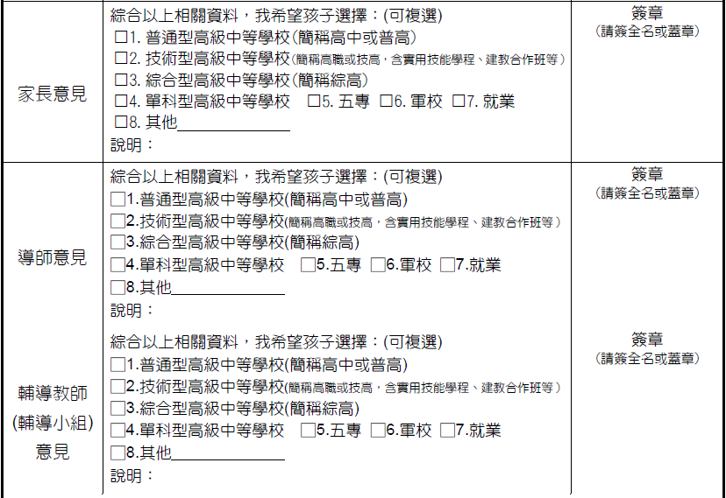

(柒) 、成績採計與計算-其他主項目（7/10）
適性輔導（上限3分）
分為「家長意見」、「導師意見」、「輔導老師意見」
          皆勾選「五專」者，得3分
          任2者勾選「五專」者，得2分
          任1者勾選「五專」者，得1分
非應屆畢業之免試生，積分3分計
以同等學力1、2、4、5項身分別
報名者，積分3分計
職 章
職 章
（招生簡章第11頁）

Slide 36

(柒) 、成績採計與計算-國中教育會考（8/10）
國中教育會考（上限15分）
分項目為「國文」、「英語」、「數學」、「自然」及「社會」
          A「精熟」 科目每科得3分
          B「基礎」 科目每科得2分
          C「待加強」科目每科得1分
若違反國中教育會考試場規則，該各科目依違規情節不予列計等級或扣點，而該科目積分則不予計分或每扣一點扣該科目積分0.15分，扣至該科目零分為止。
國中教育會考成績採計以115年度取得之成績為準。
（招生簡章第11頁）

Slide 37
(柒) 、成績採計與計算國-中教育會考（9/10）
國中教育會考 項目 | 精熟 （A） | 基礎 （B） | 待加強 （C） | 積分上限
國 文 | 3 | 2 | 1 | 3
英 文 | 3 | 2 | 1 | 3
數 學 | 3 | 2 | 1 | 3
自 然 | 3 | 2 | 1 | 3
社 會 | 3 | 2 | 1 | 3
寫 作 | 分數不列積分計算，但列入同分比序項目
合 計 | 1. 國中教育會考成績採計以115年度成績為主。 2. 各科目若有違規，依違規情節，判定「不予計分」 或「扣該科積分0.15分」，扣至該科目為零為止。 |  |  | 15分
（招生簡章第11頁）

Slide 38

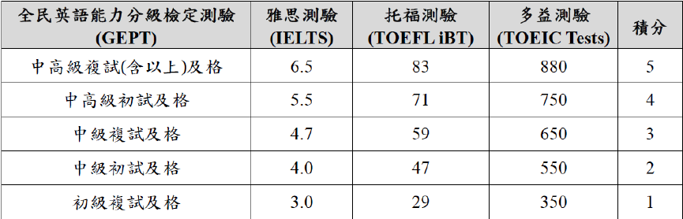
(柒) 、成績採計與計算-其他（10/10）
招生學校自訂（上限5分）
  請參閱附錄一、「115學年度北區五專聯合免試入學各招生學校招生科(組)名額、積分採計項目權重與同分比序項目順序」
  （簡章第23至39頁）
  其他(招生學自訂)：英語能力檢定分級對照表（範例）
（招生簡章第11頁）

Slide 39

(捌)、分發比序原則 （1/8）
分發順位排序，先將免試生的「比序主項目積分」乘上
報名學校所訂「積分採計項目與權重」加總後，得到
「一般生比序總積分」作第一比序，同分者再依報名學校訂定「同分比序項目順序」（簡章第23~39頁）進行比序，以取得「分發順位」作為免試生現場登記分發（115年7月8日）撕榜順序。
「大陸長期探親子女」併入一般生分發順位比序作業中合併辦理。
分發順位依免試生報名身分
    一般生分發順位（第一階段分發）
    特種身分生分發順位（第二階段分發）
（招生簡章第11-13頁）

Slide 40

(捌) 、分發比序原則 （2/8）
  一般生與特種身分生先以「一般生比序總積分」作為第一比序項目，
  依總積分由大至小排列為「一般生分發順位」。
  一般生比序總積分相同時，則依「報名招生學校訂定之同分比序項目順序」，先進行主項目加權積分之比序。
  各「主項目加權積分」仍相同，再進行「分項目積分」之比序。
  再相同者，則依招生學校自訂之「國中教育會考各科目比序順序項目」
  之三等級四標示進行比序。
  又再相同時，再依「寫作測驗級分」進行同分比序，如仍同分者則列為相同之
  「一般生分發順位」。
（招生簡章第12-13頁）

Slide 41
(捌) 、分發比序原則 （3/8）
特種身分生(以下簡稱特種生)具有「一般生」及「特種身分生」二種分發順位
一般生分發順位：特種生以「一般生比序總積分」排序取得「一般生分發
順位。
特種生分發順位：特種生之各項比序積分依特種生加分比率進行加分，取得
「特種身分生比序總積分」後排序取得「特種身分生分發
順位」。
（招生簡章第12-13頁）
  特種生比序總積分均相同時，依報名招生學校訂定之「同分比序項目順序」先進
  行「主項目特種生積分」之比序，若各主項目特種生積分皆相同時，再進行「分項目
  特種生積分」之比序。
  特種生之主項目及分項目積分比序再相同者，則依招生學校自訂「國中教育會考各科目」之順序及三等級四標示進行比序，再相同時則依「寫作測驗-特種生積分」進行同分比序，如仍同分者則列為相同「特種身分生分發順位」。

Slide 42
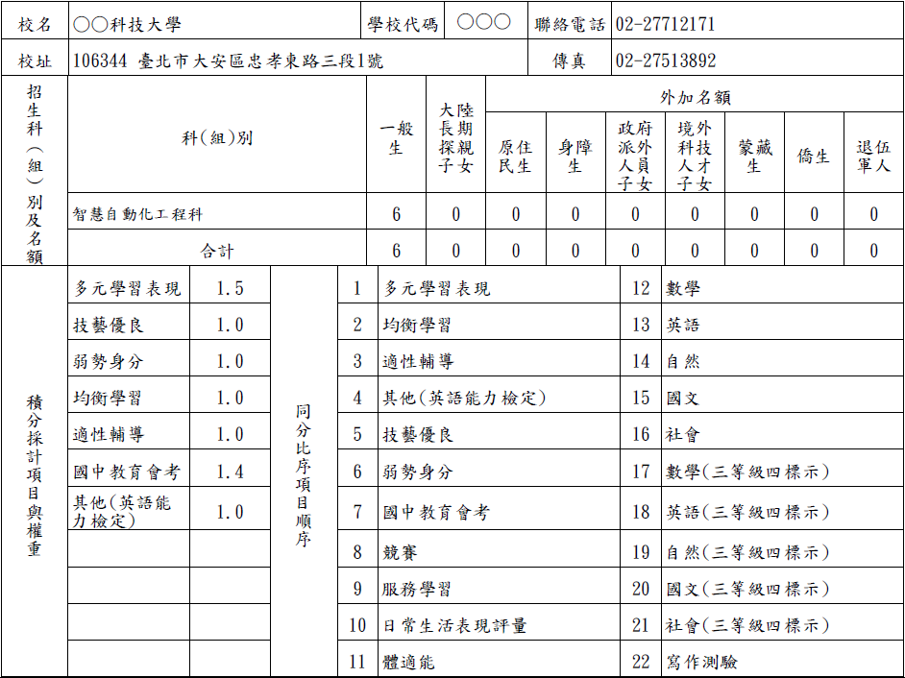
(捌) 、分發比序原則 （4/8）
免試生主項目積分依各校訂定
①「積分採計項目與權重」加權後加總得到「比序總積分」
進行第一比序項目
免試生依「比序總積分」
進行比序
①
②
進行同分比序項目
同分者依②「同分比序項目順序」進行比序以取得「分發順位」作為分發順序依據。
（招生簡章第23-39頁）

Slide 43
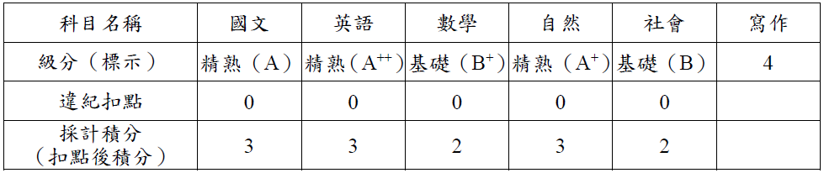
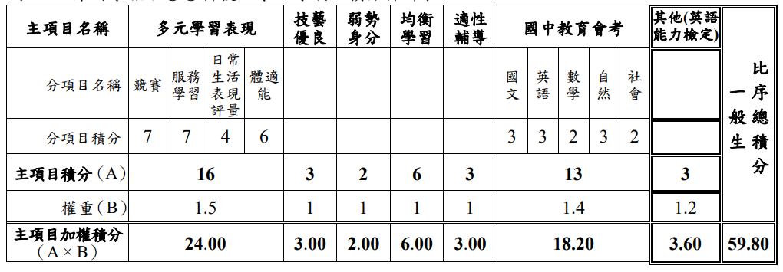
(捌) 、分發比序原則 （5/8）
免試生比序總積分計算範例（招生簡章第15頁）
表4-2 陳同學國中教育會考成績與採計積分表
表4-3 陳同學報名○○科科技大學比序項目積分採計表

Slide 44
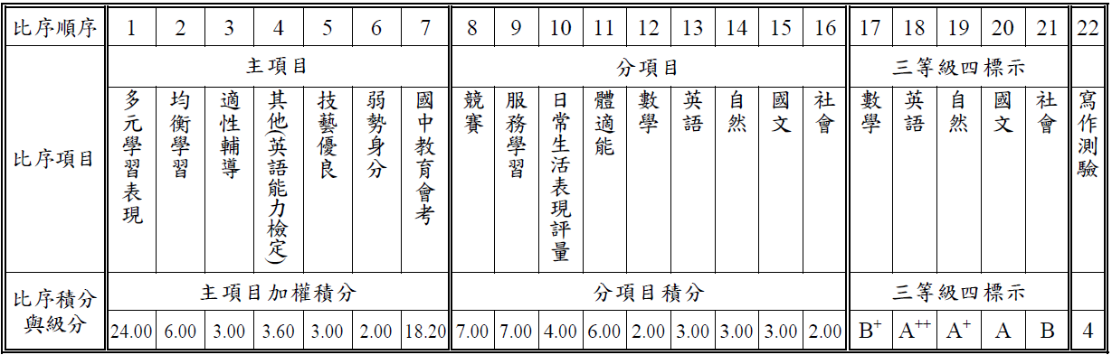
(捌) 、分發比序原則 （6/8）
表4-4陳同學報名○○科技大學之一般生同分比序積分項目順序採計表（簡章第15頁範例）
②
①
特種身分生之「一般生分發順位」為①「主項目加權積分」加總後取得①「一般生比序總積分」，依此作第一比序項目，同分時再依②「同分比序項目之順序」作比序項目，以取得「一般生分發順位」。
（招生簡章第12-15頁）

Slide 45
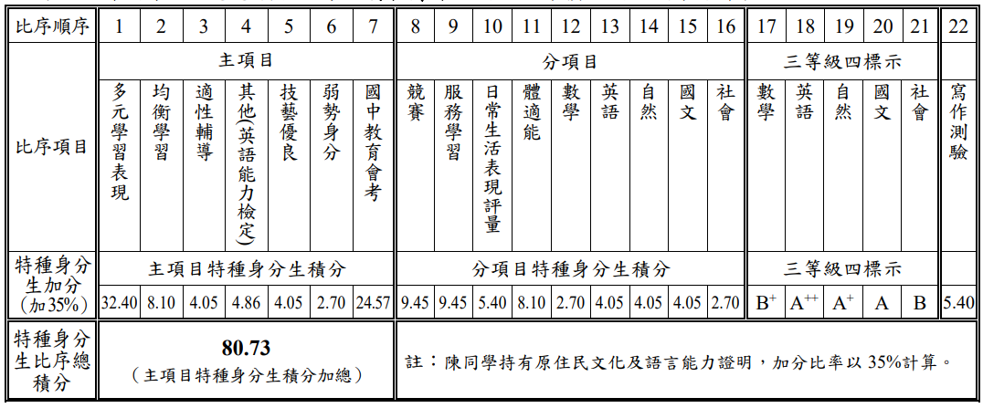
(捌) 、分發比序原則 （7/8）
表4-5陳同學報名○○科技大學之特種身分生同分比序積分項目順序採計表（簡章第15頁範例）
①
特種生之「特種身分生分發順位」為「主項目加權積分」依特種生之「加分優待比率」乘上「主項目加權積分」加分後，加總得到①「特種身分生比序總積分」作為第一比序項目， 再依總積分大小排序取得「特種身分生分發順位」。
（招生簡章第12-15頁）

Slide 46
(捌) 、分發比序原則 （8/8）
表4-5陳同學報名○○科技大學之特種身分生同分比序積分項目順序採計表（簡章第15頁範例）
②
「特種生比序總積分」經比序後同分者，再以加分後之特種生之「主項目及分項目積分」依據報名學校所訂② 「同分比序項目順序」做比序，以取得「特種生分發順位」。
（招生簡章第12-15頁）

Slide 47

(玖)、現場登記分發作業（1/6）
現場登記分發日期：115年7月8日（星期三）
分發地點：各招生學校
請免試生依「聯合免試入學成績暨現場登記分發報到通知單」
指定之梯次、時間及地點，前往招生學校辦理「現場登記分發」
現場登記分發應帶資料：
聯合免試入學成績暨現場登記分發報到通知單正本
身分證明文件正本
國中學歷(力)證件正本
無法親自參加者，可委託代理人參加分發，除持有上列免試生文件正本外，受託人須攜帶雙方簽妥之「代理現場登記分發報到委託書」及委託人與受託人身分證明文件正本供查驗。(簡章第17頁)

Slide 48
(玖) 、現場登記分發作業（2/6）
第一階段參加現場登記分發人數計算方式：
各招生學校通知參加現場登記分發人數之計算，依據各招生學校訂定
「招生名額與登記分發人數倍率」乘以一般生招生名額（小數點後無條件捨去），有關各校規定請參閱簡章附錄一（簡章第23頁至39頁）
以○○科技大學為例：
一般生招生名額為273名，登記分發人數倍率為2.6倍，通知參加現場登記分發人數為：
273×2.6＝709.8 （小數點後無條件捨去為709人）
★若報名免試生總人數在709名（含）以下，則全部報名免試生皆可參加現場登記分發。
★免試生被通知參加現場登記分發報到，並不表示「一定能被分發錄取」，必須依現場
「招生名額」分發情形而定。

Slide 49
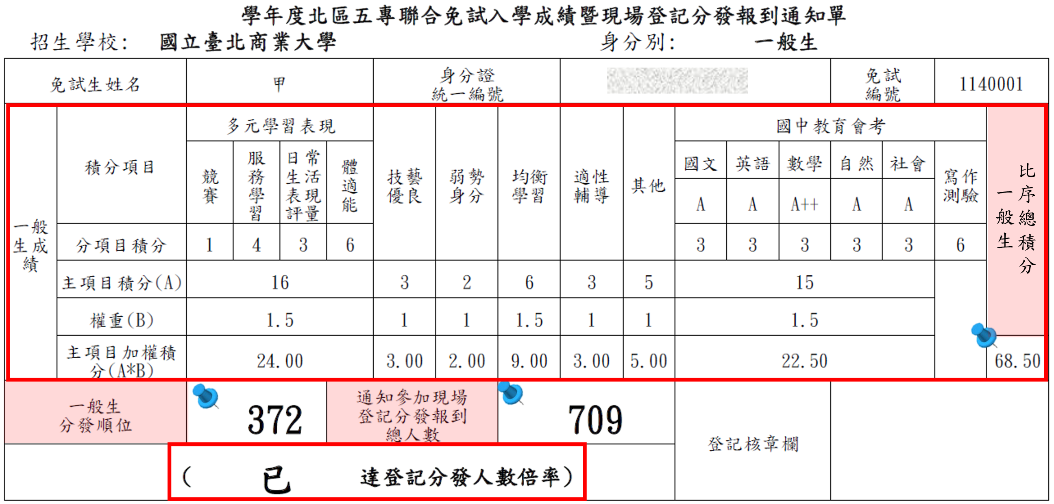


(玖) 、現場登記分發作業（3/6）
分發報到通知單標記免試生比序總積分、分發順位及通知登記分發報到總人數
115

Slide 50
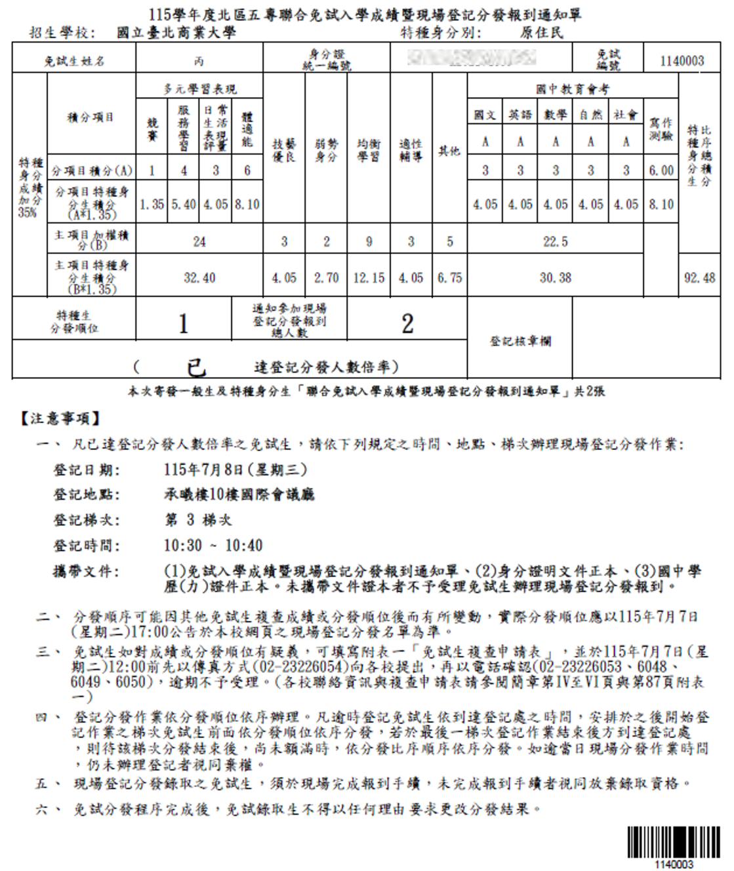
(玖) 、現場登記分發作業（4/6）
成績暨現場登記分發報到通知單
115年7月3日（星期五）各五專招生學校寄送免試生
「成績暨現場登記分發報到通知單」
未收到通知單的免試生，請於115年7月6日
（星期一）向報名五專學校詢問
已達登記分發人數倍率
或未達登記分發人數倍率
特種身分生將收到
一般生(含大陸長期探親子女)及特種身分生二張現場登記分發報到單
免試生現場登記分發日期、
地點、梯次、時間等訊息
115年7月8日(星期三)
複查成績聯絡資訊

Slide 51


(玖) 、現場登記分發作業（5/6）
特種生同時具有一般生及特種生分發資格，可先以一般生身分（不加分）參加第一階段現場登記分發（一般生名額），或直接參加特種生分發。
第一階段
一般生
(含大陸長期
探親子女)
第二階段
特種
身分生
一般生分發資格
特種身分生分發資格
未參加第一階段分發者
同分發順位名額
不足分配
同分發順位名額
不足分配
依一般生
分發順位
進場撕榜
(大陸長探生須達該科一般生錄取標準，撕取大陸長探生榜單)
依特種身分生
分發順位
進場撕榜
當免試生分發順位相同，且皆選擇同一科組最後一個名額
當免試生分發順位相同，且皆選擇同一科組最後一個名額
放棄一般生錄取資格
是
特種生持一般生分發通知單參加第一階段分發
否
不得參加
第二階段
登記分發
增額錄取
撕榜後完成
一般生名額
錄取與報到
撕榜後完成
特種身分生名額
錄取與報到
增額錄取
特種生錄取一般生名額且完成報到後，不得再參加第二階段登記分發，除非辦理「放棄一般生錄取資格」
51

Slide 52





(玖) 、現場登記分發作業（6/6）
第二階段「特種身分生」現場登記分發注意事項：
特種身分生已先參加第一階段現場登記分發，且錄取完成報到者，
不得再參加「第二階段特種生現場登記分發」，若要參加第二階段特種生分發，須於第二階段現場登記分發前，辦理放棄第一階段分發的錄取資格，才能參加第二階段特種生現場登記分發。
已放棄第一階段現場登記分發的特種生，若參加第二階段特種生現場登記分發未錄取，不得要求回復已放棄的第一階段一般生分發錄取資格。

Slide 53
(拾)、註冊及放棄
註冊
已現場報到錄取之免試生，請依招生學校規定時間辦理註冊。
如欲放棄錄取資格者，應填寫「聯合免試入學錄取生放棄錄取資格聲明書」（附表二；簡章第89頁），於115年7月13日（星期一）12:00前傳真並以掛號郵寄向錄取學校辦理放棄錄取資格。
凡經錄取且未聲明放棄錄取資格者，不得參加當學年度高中職學校及五專各項招生管道入學。
放棄
未放棄

Slide 54
(拾壹)、報名表件填寫範例
54

Slide 55
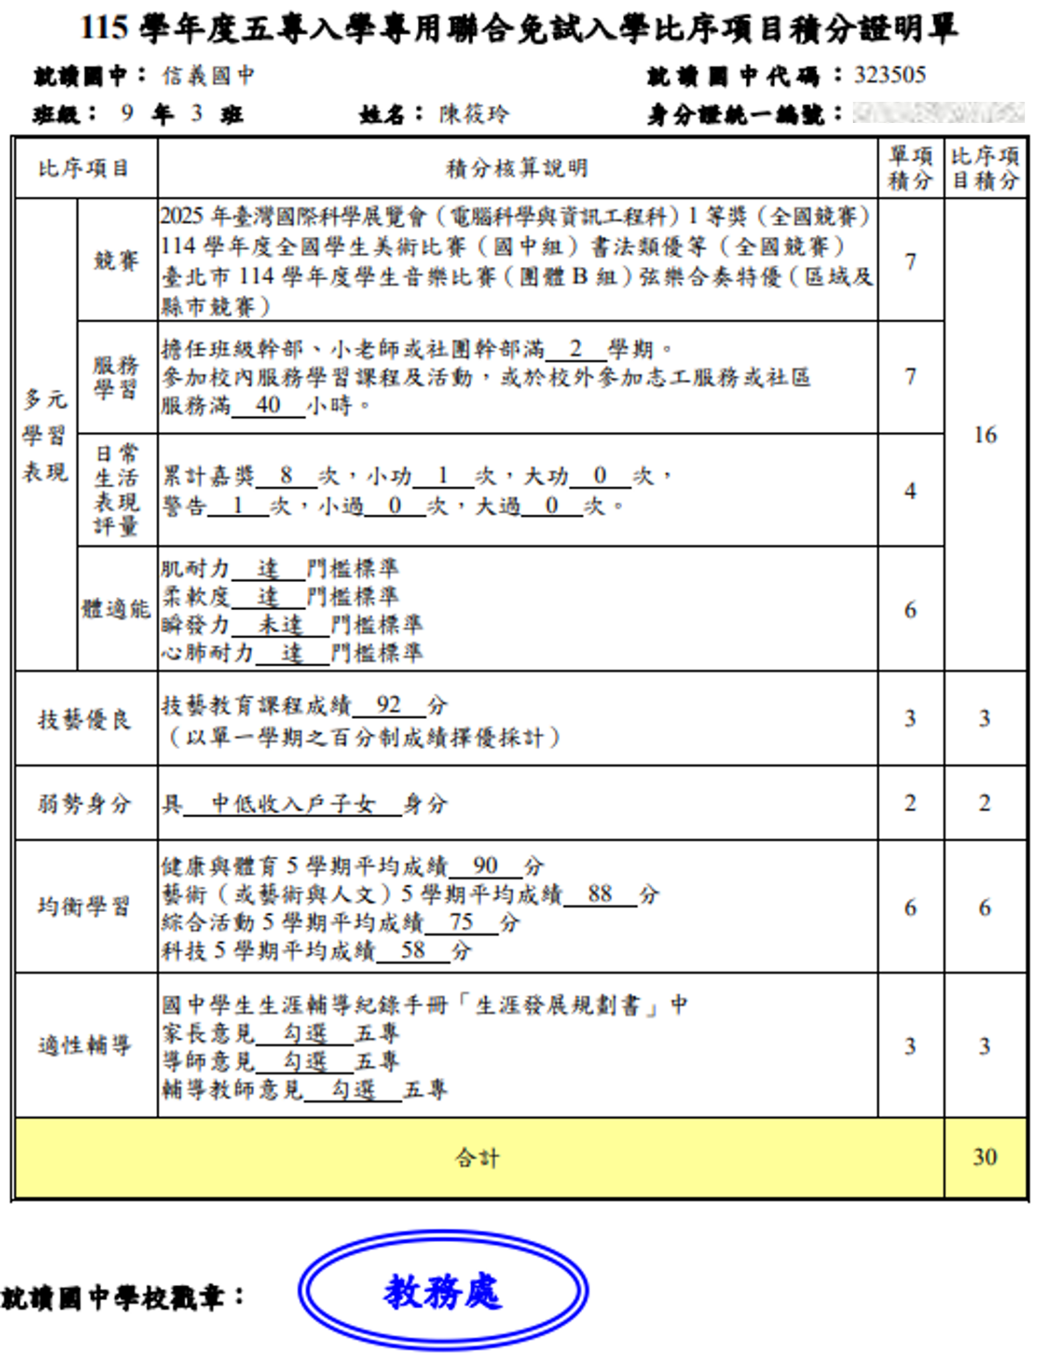
比序項目積分證明單
注意事項
競賽項目請填寫完整競賽年度、名稱、名次，檢附得獎證明（獎狀）影本以利查核。
※提醒：若團體賽制為雙人或三人比賽，請註明
具弱勢身分者，須檢附有效期間之
身分證明文件，浮貼於報名表，以利
審查及辦理報名費減免。
檢附正本務必蓋學校戳章
（招生簡章第14頁範例）

Slide 56
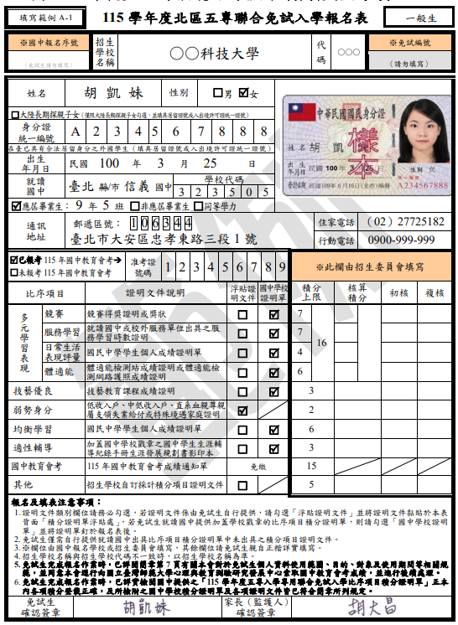

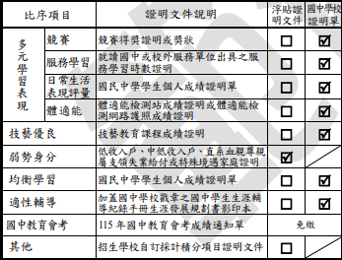
一般生報名表範例（白色）
本會填寫
填寫寄發「聯合免試入學現場登記分發通知單」之收件地址
勾選是否填考115國中教育會考並填寫國中會考准考證號碼
校名及代碼不符時以校名為準
請將學生「115學年度五專入學專用聯合免試入學比序項目積分證明單」正本中，已審核確認後之項目勾選碼
委員會填寫
請報名免試生及家長(監護人)簽章
勾選黏貼在相關證明文件黏貼表中之證明文件

Slide 57
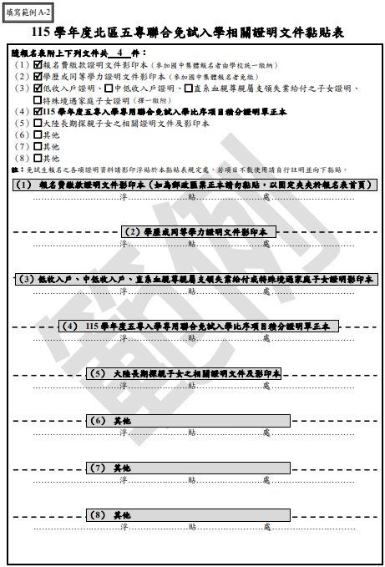
一般生報名表範例（白色）
弱勢身分別限擇一勾選
（1）浮貼繳費證明影本
國中集體報名免貼
（2）浮貼學歷或同等學力證明
影本國中集體報名免附畢
業證書影本
（3）浮貼「弱勢身分」證明影本
（4）比序項目積分證明單
正本審核確認後，加蓋學
校章戳浮貼於此
（6）浮貼全民英檢成績證明影本
（7）（8）競賽證明文件影本

Slide 58
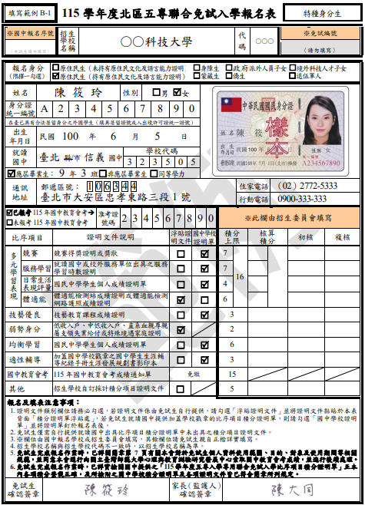
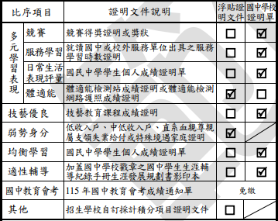
特種身分生報名表範例（黃色）
本會填寫
填寫寄發「聯合免試入學現場登記分發通知單」之收件地址
校名及代碼不符時以校名為準
勾選是否填考115國中教育會考並填寫國中會考准考證號碼
請將學生「115學年度五專入學專用聯合免試入學比序項目積分證明單」正本中，已審核確認後之項目勾選碼
委員會填寫
請報名免試生及家長(監護人)簽章
勾選黏貼在相關證明文件黏貼表中之證明文件

Slide 59
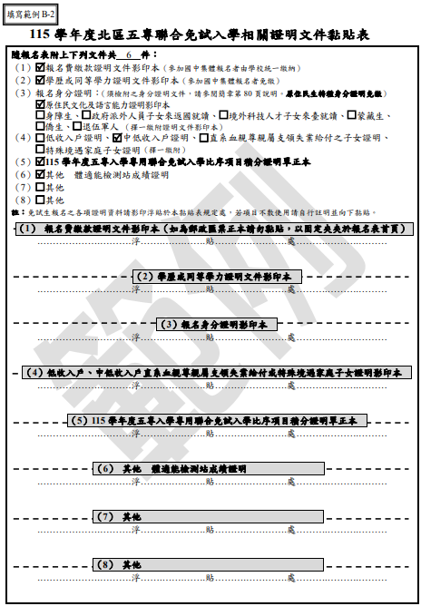
特種身分生報名表範例（黃色）
特種身分生限擇一勾選
（1）浮貼繳費證明影本
國中集體報名免貼
（2）浮貼學歷或同等學力證明
影本國中集體報名免附畢
業證書影本
（5）比序項目積分證明單正本審核確認後，加蓋學校章戳浮貼於此。
（3）浮貼特種身分證明影本
原住民免附證明文件
（4）浮貼「弱勢身分」證明文件影本
（7）浮貼全民英檢成績證明影本
（8）競賽證明文件影本

Slide 60

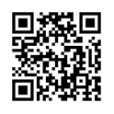
簡報完畢 敬請指教
115學年度北區五專聯合免試入學招生委員會
電 話：（02）2772-5333、2772-5182
傳 真：（02）2773-8881、2773-1722
網 址：https://www.jctv.ntut.edu.tw/enter5/
E-mail :enter5@ntut.edu.tw

